Slide 1
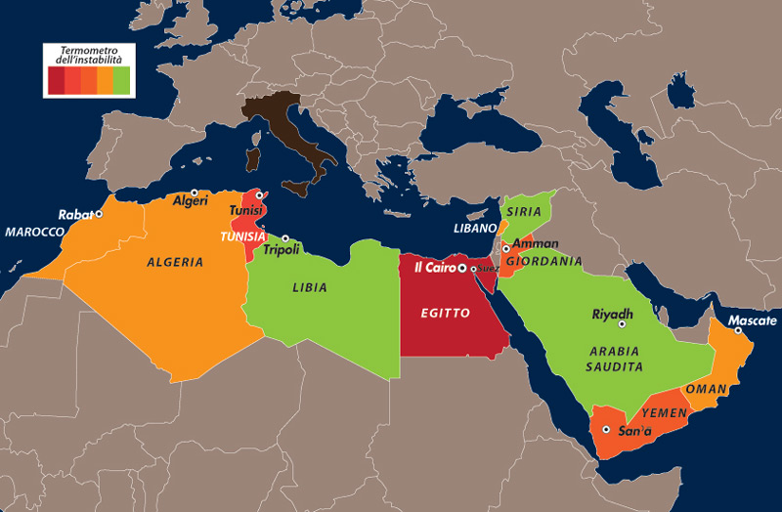
Cosa Resta della Primavera Araba
Comitato Pistoiese per la Palestina
Pistoia
22 Maggio 2014

Slide 2
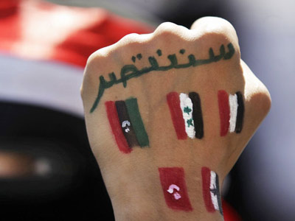
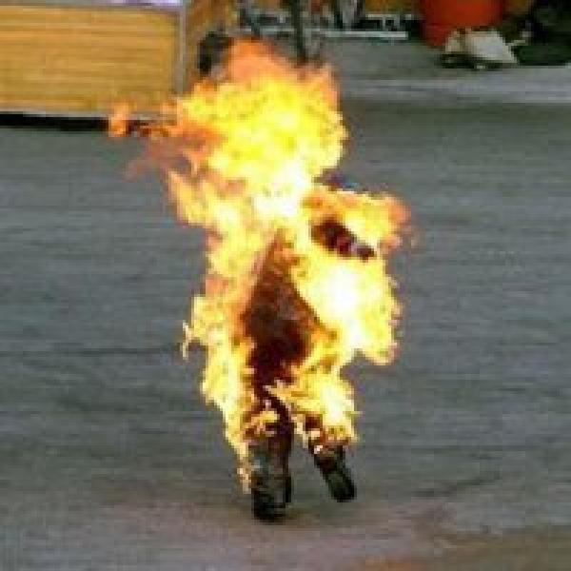
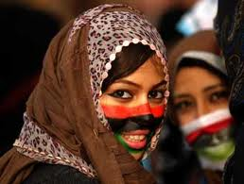
Fattori Principali
Economiche e Sociali Crisi dal 2007-08
Crisi sistemi politici
Cambiamenti nella politica internazionali
Cambiamenti nella relazioni regionali in Nord Africa e Medio Oriente

Slide 3
Condizioni Economiche Sociali I
Tasso di crescita del PIL
Crescita economica ancora lontana da essere registrata soprattutto nei paesi più instabili..
Crescente dipendenza dagli aiuti esteri soprattutto nelle aree più toccate dalle crisi e dai conflitti.
PIL pro capite

Slide 4
Condizioni Economiche Sociali II
Disoccupazione sempre tra le più alte a livello mondiale in particolare per ciò che riguarda i giovani
Forte differenza tra occupazione maschile e femminile
Tasso di disoccupazione Giovanile (15-24 anni)

Slide 5
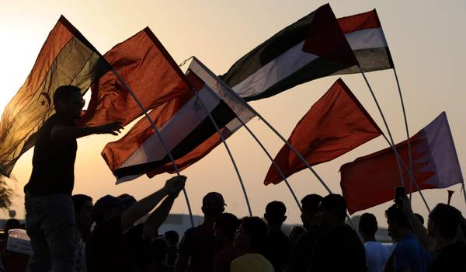
Crollo Autocrazie e Nuovi “Regimi”
Dal Gennaio del 2011 molti paesi cambiano “regime” ed in particolare vengono estromessi dal potere dittatori ed autocrati decennali
Elezioni multipartitiche in alcuni dei paesi toccati dalle cadute di precedenti dittatori
Partiti Islamisti moderati (Ennada, FM etc.) e salafiti emergono dalle elezioni multipartitiche
Ruolo esercito e altre elitès riducono la loro influenza
Opposizioni laiche e “socialiste” presentano difficoltà a emergere o “riemergere” nelle società di questi paesi

Slide 6
“Vecchie” e “Nuove” Potenze
Riduzione del ruolo dell’amministrazione e degli interessi statunitensi nell’area mediorientale
Riduzione dell’influenza europea
Ruolo marginale di altre vecchie potenze (Fed. Russa) e di nuove potenze globali (RPC)
Maggiori ruolo dei paesi del Golfo che appoggiano vari movimenti e partiti islamici moderati o radicali
Turchia ed Iran hanno un ruolo rilevante in particolari contesti legati storicamente a questi paesi (sciiti etc.)

Slide 7
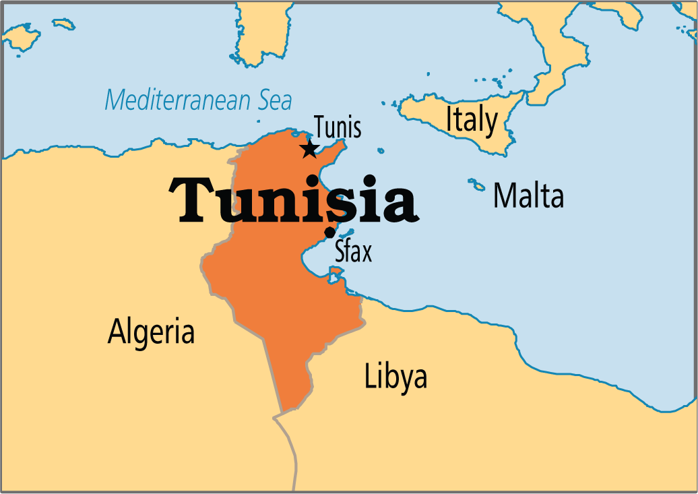
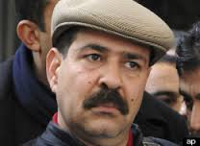
Tunisia
Dal 2010: Mohamed Bouaziz a Sidi Bouzid si toglie la vita ed innesca rivolte in tutto il paese.Gennaio2011: Cacciata di Ben Alì
Ben Ali dall’esiilio dorato in Arabia Saudita ha subito una condanna in contumacia a vita ma non lo stesso non accade a tanti sodali della famiglia Trabelsi
Ottobre2011: Tunisia tiene le sue prime elezioni parlamentari livere dopo decenni di controllo politiche e militare. Il partito islamista moderato En-nahda ottiene circa il 41% dei voti dell’assemblea constituente incaricata di riscrivere la costituzione. Moncef Marzouki è eletto dal parlamente presidente.
A partire dal Luglio 2013 una serie di eventi riaccendono la piazza tunisina sotto il segno delle milizie salafite che portano agli omicidi di due importanti esponente dell’ooposizione laica e socialista
Nel dicembre 2013, I principali partiti si accordano per eleggere a primo ministro Mehdi Jomaa. Viene raggiunto un accordo per la stesura della nuova carta costituzionale che accoglie la maggior parte delle richieste dell’opposizione.

Slide 8
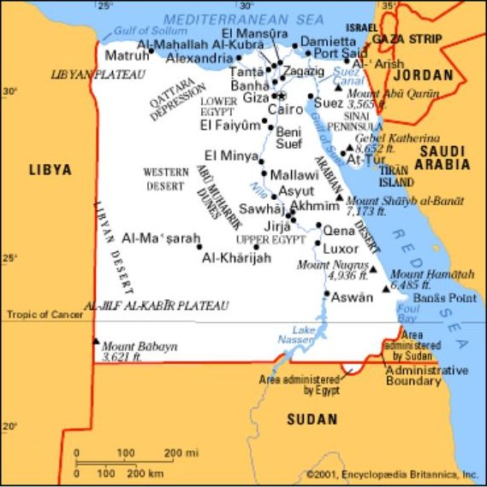
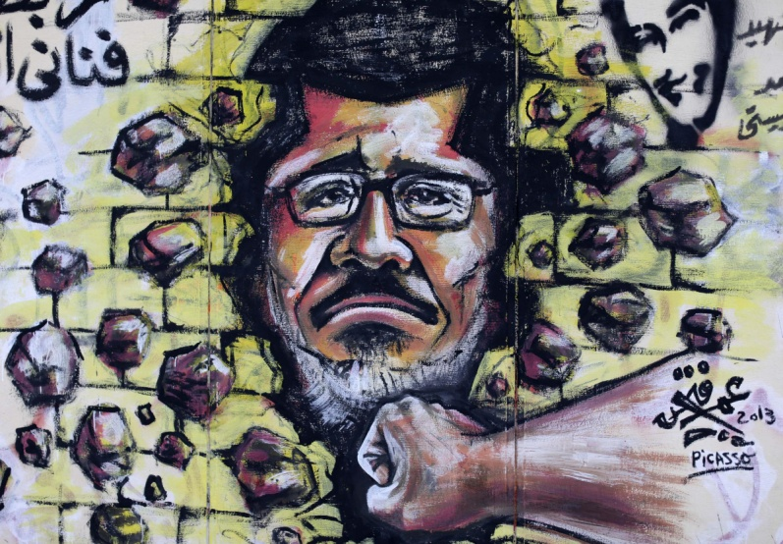
Egitto
Febbraio 2011: Hosni Mubarak abbandona la presidenza della Repubblica e si ritira a Sharm El Sheick.
Dopo la caduta del “Faraone” Mubarak il Consiglio Supremo delle Forze Armate (Scaf) assume poteri presidenziali con le elezioni che si svolgeranno nel 2012.
Giugno 2012: I Fratelli Musulmani con a capo Mohammed Morsi registrano la maggioranza relativa ed il loro leader viene eletto president. Il SCAF tramite Abdul Fattah al-Sisi, ministro della difesa di Morsi, mantiene il controllo sul paese.
Opposizione contro Morsi cresce dal novembre 2012 per allargamento prerogative presindenziali.
Morsi viene deposto dai militari nel giugno 2013 ed istaura un governo ad interim.
L’esericito reprime nel sangue le proteste dei Fratelli Musulmani dopo la deposizione di Morsi con centinaia di morti
Nel dicembre 2013, una nuova carta costituzionale viene redatta e sostituisce quella del 2012 redatta dai Fratetti Musulamani

Slide 9
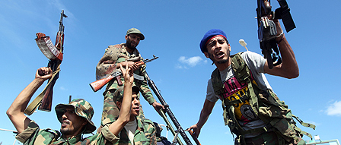
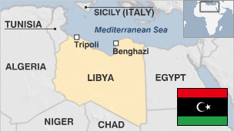
Libia
Febbraio 2011: inizio rivolte contro regime di Gheddafi a Bengazi
Con l’appoggio di paesi arabi e della Nato i cosiddetti ribelli conquistano Tripoli. Dopo quarantanni di potere Gaddafi nell’Agosto 2011 viene catturato ed ucciso.
Il National Transitional Council (NTC), nel Luglio 2012, guida le elezioni parlamentari per un General National Congress (GNC), in cui partiti “liberali” ottengono la maggioranza
Dal 2012 crescenti scontri tra gruppi armati locali ed esercito e tra questo e gruppi islamisti e separatisti
Maggio 2013: assedio al parlamento da parte di bande armate per la rimozione di ex sodali di Gheddafi dall’esercito e dall’amministrazione statale

Slide 10
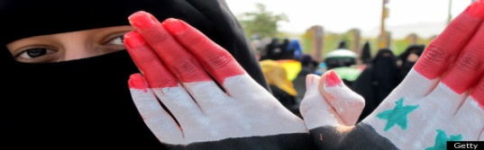
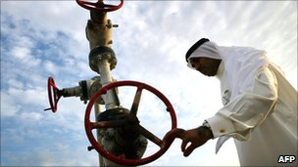
Yemen
Bahrein
Dal Gennaio 2011, crescono le proteste contro il regime pluri-decennale dei Saleh seguito da una forte repressione da parte dell’esercito
Giugno 2011: Saleh è gravente ferito in un attentato e si ripara per le cure all’estero
Nel Settembre 2011, Saleh ritorna a Sanah e nuove proteste. Nel Novembre 2011, Abdrabbuh Mansour Hadi, viene incaricato di formare un governo di unità nazionale. Hadi nel Febbraio 2012 vince delle lezioni senza opposizione.
Regime dei sunniti Kalifa nel piccolo emirato a maggioranza sciita,
Marzo 2011:Manifestazioni antiregime per chiedere maggiore libertà civili,
politiche ed economiche,
Dura repressione del regime che non concede aperture,
Intervento dell’esercito saudita a sostegno del regime fratello dei Kalifa,
Il dialogo tra governo ed opposizione è ancora in fase di stallo

Slide 11
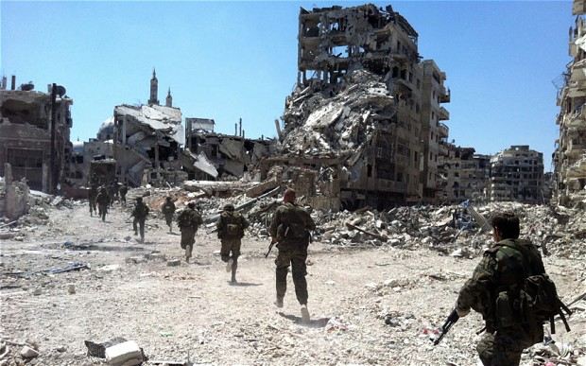
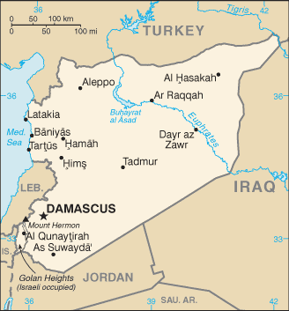
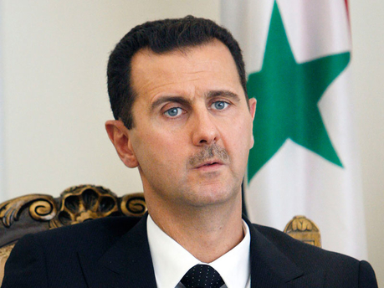
Siria
Marzo 2011: prime rivolte anti regime di Assad a Deraa ed Homs represse dal regime,
Giugno 2011: i ribelli armati si riuniscono nell’Esercito Libero Siriano,
Scontri in tutto il paese da Aleppo a Der er Sur e Damasco,
Diversi paesi intervengono a supporto alle varie fazioni,
Il CS delle Nazioni Unite è spaccato in due e propugna soluzioni politiche al conflitto con nessun risultato, crescente ondata di profughi verso paesi vicini- Turchia, Libano, Giordania- ed Europa.
Settembre- Ottobre 2013: crescente pressione internazionale sull’uso di armi chimiche in due attacchi dell’esercito. Assad consente accesso ad ispettori della IAEA.
Gennaio 2014: Fallimento di Ginevra II per stabilire un dialogo tra governo e vari gruppi ribelli divisi al loro interno anche sul terreno.

Slide 12
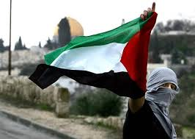
Territori Palestinesi Occupati
Fine Seconda Intifada, 2006: Rottura Fatha/Hamas. Divisione tra Gaza e Cisgiordania
Continua Occupazione e politica degli Insediamenti
Situazione relazioni con i movimenti nei paesi arabi
Hamas/Fratelli Musulmani Egiziani et alia.
Fallimento trattative tra ANP con il governo israeliano
Quali Prospettive per i Palestinesi? Per il “dialogo” tra i Palestinesi? Due popoli due stati? Stato unico?

